Slide 1
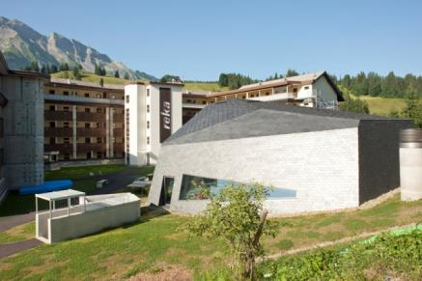


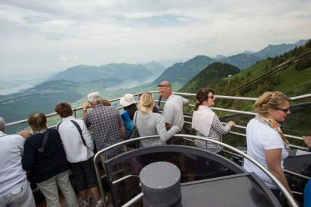
Die Neue Regionalpolitik (NRP)
Foliensatz

Slide 2
Warum eine «Neue Regionalpolitik»?
Seit rund 40 Jahren gibt es regionalpolitische Förderinstrumente des Bundes.
Ziel war der Abbau von Disparitäten (Umverteilung).
Stetige Ergänzung der Instrumente führte zu einem Set von Förderinstrumenten. Die bekannten sind:
  Investitionshilfegesetz (1974)
  Bonny-Beschluss (1978)
  Interreg (1991)
  Regio Plus (1997)
2008: Neugestaltung des Finanzausgleichs und der Aufgabenteilung (NFA) und Neue Regionalpolitik (NRP)

Slide 3
Die NRP bringt neue Inhalte
Alte Regionalpolitik
Idee: Infrastruktur im ländlichen Raum verbessern, um Abwanderung zu verhindern
Abbau von Disparitäten steht im Zentrum
Umverteilungspolitik
Neue Regionalpolitik (NRP)
Idee: Innovation und Wettbewerbsfähigkeit stärken, Wertschöpfung generieren
Wachstumspolitik
Beitrag des ländlichen Raums an das Wirtschaftswachstum der Schweiz steht im Zentrum

Slide 4
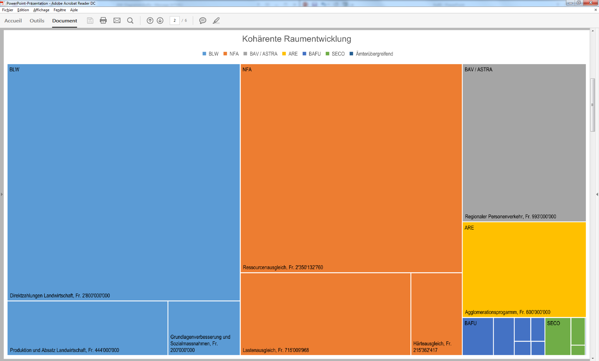
Einbettung in Sektorpolitiken mit Wirkungen auf die Regionalentwicklung
BLW
NFA
BAV/ASTRA
SECO
Impulsprogramm Tourismus
NRP
Innotour
ARE
BAFU
SECO

Slide 5
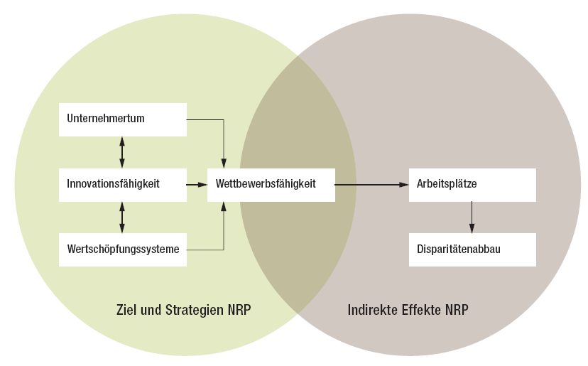
Was will die NRP?
Ziele und angestrebte Wirkungen
Mit der Neuen Regionalpolitik (NRP) fördern Bund und Kantone die Berggebiete, den weiteren ländlichen Raum und die Grenzregionen der Schweiz in ihrer regionalwirtschaftlichen Entwicklung.

Slide 6
Wie wird gefördert?
Massnahmen
Finanzielle Förderung …
von Initiativen, Projekten und Programmen, die die Wettbewerbs-fähigkeit und Wertschöpfung in den Regionen erhöhen. Dazu zählt auch die Schweizer Teilnahme an den grenzübergreifenden Programmen Interreg, ESPON und URBACT.
von regionalen Entwicklungsträgern (Regionalmanagements, RIS-Managements usw.), die als Anlaufstelle fungieren und NRP-Projekte und -Prozesse initiieren und begleiten.
Seit 2016 werden im Rahmen der NRP zudem stadt-land-übergreifende Massnahmen zur Umsetzung der Agglomerationspolitik und Politik für die ländlichen Räume und Berg-gebiete gefördert: z.B. Pilotprogramm Handlungsräume Wirtschaft (PHR Wirtschaft).

Slide 7
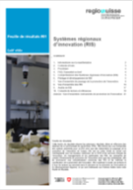
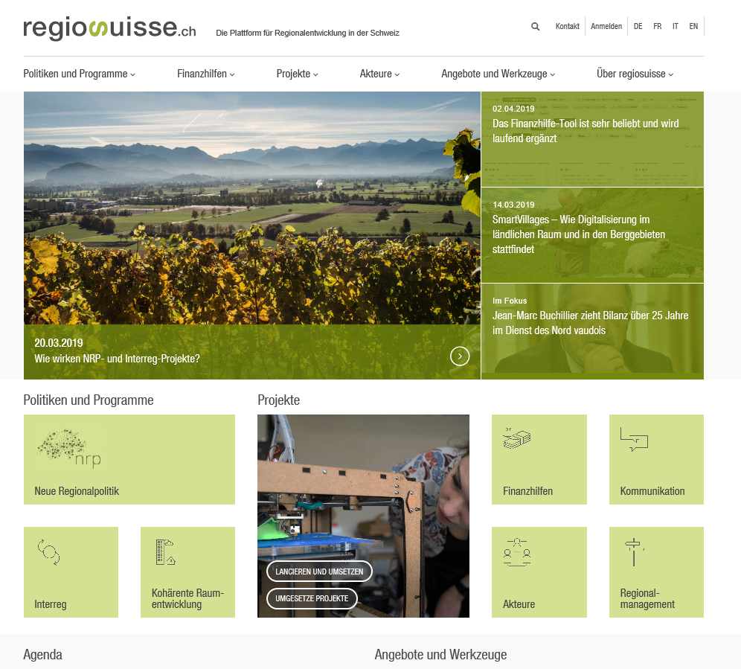
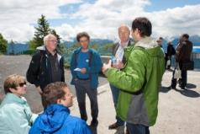

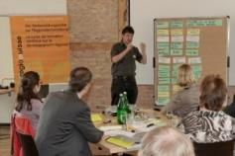


Flankierende Massnahmen
Koordination der NRP mit weiteren Bundespolitiken und Strategien stärken (z.B. Tourismus-, KMU- und Innovationspolitik, Landwirtschaftspolitik, Agglomerationspolitik, Politik für die ländlichen Räume und Berggebiete, Raumkonzept Schweiz)
regiosuisse – Netzwerkstelle Regionalentwicklung → Wissen für die erfolgreiche Umsetzung der NRP und zur Regionalentwicklung (Website, Newsletter, Publikationen, Online-Tool mit Infos zu Finanzhilfen, Erfahrungsaustausch, Kurse usw.)
Mehr Infos unter
www.regiosuisse.ch

Slide 8
Welche Fördermittel können beantragt werden?
Finanzhilfen
A-fonds-perdu-Beiträge für Vorbereitung, Durchführung und Evaluation von Initiativen, Programmen und Projekten
Verfügbare Beiträge des Bundes 2016–19: ca. 105 Mio. + Beiträge Kantone (Äquivalenzleistung)
Zusätzliche Beiträge des Bundes im Rahmen des Impulsprogramms Tourismus 2016‒19: ca. 50 Mio.
+ Beiträge Kantone (Äquivalenzleistung)
Zinsgünstige oder zinslose Darlehen für Vorhaben im Bereich wertschöpfungsorientierte Infrastrukturen, die die Standortattraktivität steigern
Verfügbare Darlehen des Bundes 2016–19: ca. CHF 200 Mio. + Darlehen/Beiträge Kantone (Äquivalenzleistung)
Zusätzliche Darlehen des Bundes im Rahmen des Impulsprogramms Tourismus 2016‒19: ca. 150 Mio.
+ Darlehen/Beiträge Kantone (Äquivalenzleistung)
Zudem werden Steuererleichterungen gewährt an industrielle Unternehmen und produktionsnahe Dienstleistungsbetriebe, die im strukturschwachen ländlichen Raum neue Arbeitsstellen schaffen oder bestehende neu ausrichten.

Slide 9
Erläuterungen zu den Finanzhilfen
Die Kantone beteiligen sich gesamthaft mindestens gleichwertig wie
der Bund an den Finanzhilfen.
Die Höhe richtet sich nach der Gesamtwirkung des Vorhabens.
Empfängerinnen/Empfänger von Finanzhilfen müssen sich angemessen mit Eigenmitteln an den Vorhaben beteiligen.
Für Steuererleichterungen gelten besondere Bestimmungen → separate Verordnung

Slide 10
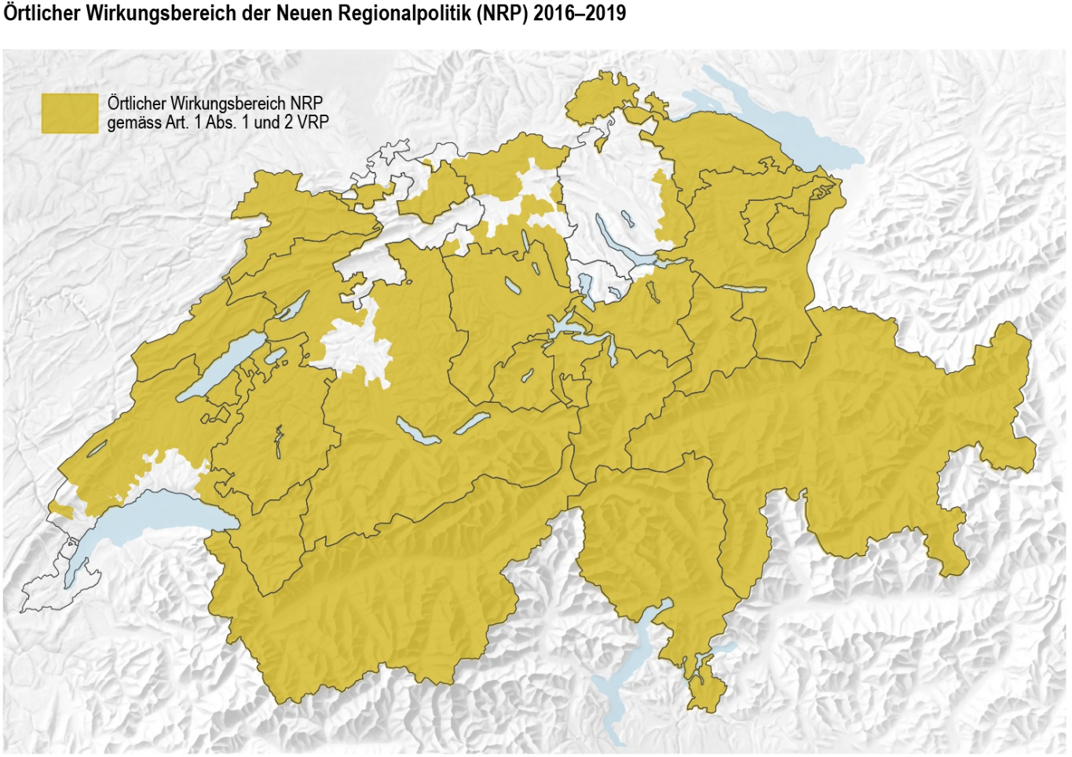
Wo wird gefördert?
Räumlicher Wirkungsbereich der NRP
Berggebiete
Weiterer ländlicher
Raum
Grenzregionen
Ausnahmen: wenn Kantone Förderbedarf nachweisen
Im Rahmen von Interreg sowie bei der Förderung Regionaler Innovationssysteme (RIS) und des Pilot- programms Handlungsräume Wirtschaft (PHR Wirtschaft) wird auch die Zusammenarbeit in grossregionalen Räumen – die auch grosse Zentren als Entwicklungsmotoren einschliessen – unterstützt.

Slide 11
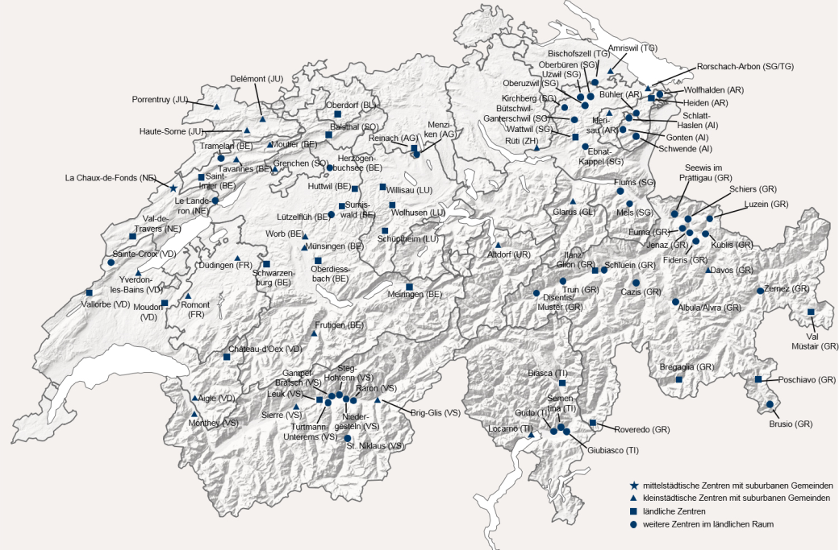
Anwendungsgebiet Steuererleichterungen
Unternehmen in ländlichen, mittel- und kleinstädtischen Zentren
Stand: 1. Juli 2016

Slide 12
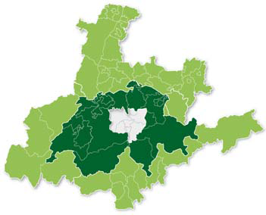
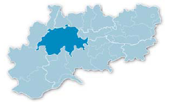
Förderbereich für Interreg-Projekte
Förderbereich Interreg A (grenzüber-schreitende Zusammenarbeit)
Interreg-A-Programme:
Frankreich–Schweiz, Italien–Schweiz, Oberrhein, Alpenrhein–Bodensee–Hochrhein
Schweizer Projektpartner können sich zudem auf Projektbasis am Programm Frankreich–Italien «Alcotra» beteiligen
Förderbereich Interreg B, Interreg Europe, → gesamte Schweiz
Programmgebiet Interreg B Alpenraum
Programmgebiet Interreg B Nordwesteuropa

Slide 13
Wer setzt die NRP um?
Zusammenspiel verschiedener Ebenen
Bund
Mehrjahresprogramm 2016–2023
→ Leitplanken für Umsetzung der NRP
Kantone
Umsetzungsprogramme 2016–2019
→ kantons- und regionsspezifische Schwerpunkte
Umsetzungsprogramme 2020–2023
→ kantons- und regionsspezifische Schwerpunkte
NRP-Projekte können Kantone, Regionen, Gemeinden, Unternehmen, Organisationen oder Privatpersonen lancieren und umsetzen.
Kantone entscheiden, ob ein Projekt gefördert wird.
Regionen, regionale Akteure
Projekt ₁
Projekt ₂
Projekt ₃
Projekt _{n}
Projektdatenbank: www.regiosuisse.ch/projekte

Slide 14





Kernkriterien und Leitgedanken bei der Projektförderung
Exportorientierung
Export von Produkten/Dienstleistungen aus Region/Kanton/Schweiz
(auch gegeben, wenn Gäste Tourismusangebot in Region nutzen)
Überbetrieblich
keine Förderung von Projekten einzelner Firmen (mögliche Ausnahmen: mehrere Branchen/Unternehmen profieren oder Projekte mit Systemrelevanz/Rückgratfunktion)
Anschubfinanzierung / Vorwettbewerblich
Wertschöpfungsorientierte
Infrastruktur

Slide 15
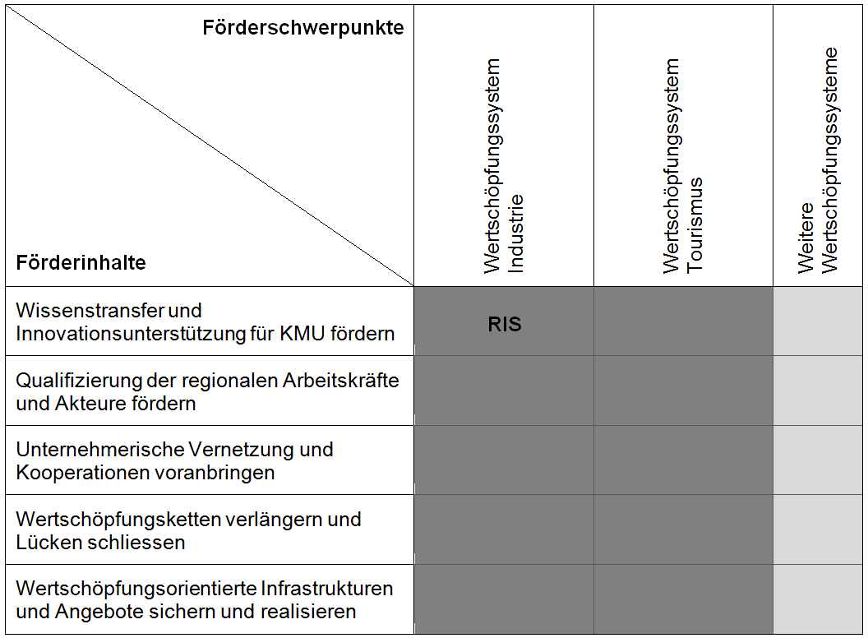

NRP-Mehrjahresprogramm des Bundes 2016–2023
80 % der verfügbaren A-fonds-perdu-Beiträge des Bundes für Projekte in den Förderschwerpunkten «Industrie» und «Tourismus»

Slide 16

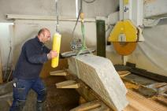
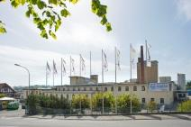

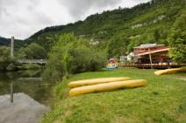

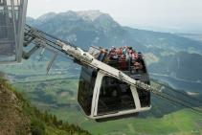
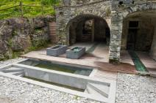


Was wird gefördert?
Schwerpunkte der Projektförderung 2016–2023
«Tourismus» und «Industrie»
Abhängig von den Zielen und Schwerpunkten, die die Kantone in ihren NRP-Umsetzungsprogrammen festlegen, können Projekte in weiteren Bereichen wie Agrar- und Waldwirtschaft, Energie-, Bildungs- und Gesundheitswirtschaft unterstützt werden.

Slide 17
Förderschwerpunkt «Tourismus»
Unterstützt werden Projekte, die die Tourismuswirtschaft bei der Bewältigung des Strukturwandels unterstützen und die Tourismusdestinationen wettbewerbsfähiger machen.
Mit dem Impulsprogramm Tourismus 2016–2019 wird im Rahmen der Regionalpolitik und Tourismuspolitik während vier Jahren ein zusätzlicher Akzent im Tourismus gesetzt. Mit NRP-Mitteln können Projekte aus drei der vier Stossrichtungen des Impulsprogramms unterstützt werden:
  Modernisierung der Beherbergungswirtschaft
  Verstärkung Qualitäts- und Produktentwicklung
  Optimierung Strukturen und Verstärkung Kooperation
  Verfügbare NRP-Mittel des Bundes für Impulsprogramm ca. CHF 200 Mio. (ca. 50 Mio. A-fonds-perdu-Beiträge, ca. 150 Mio. Darlehen)

Slide 18
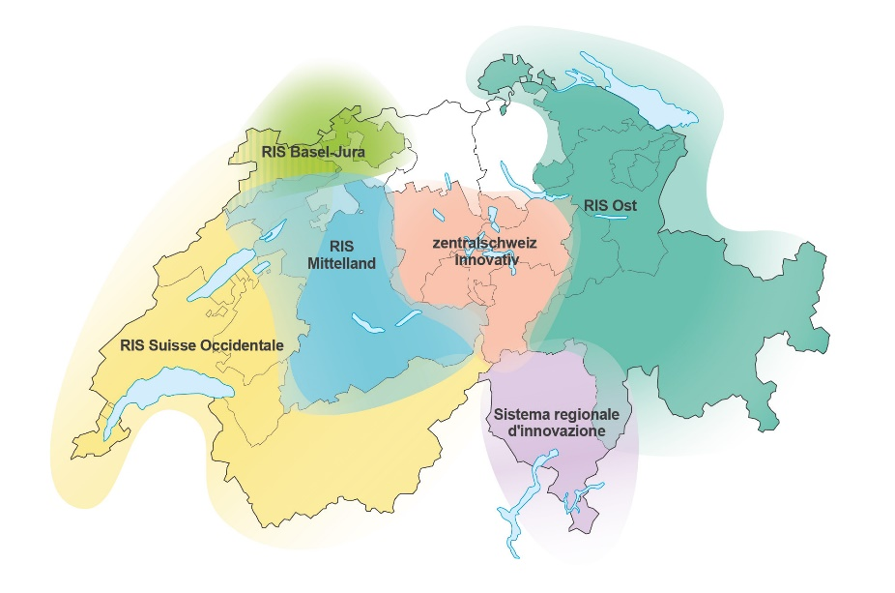
Förderschwerpunkt «Industrie»
Projekte im Bereich «exportorientierte industrielle Wertschöpfungs-systeme» inklusive der wissensintensiven und produktionsnahen Dienstleistungen
Fokus liegt auf der Innovationsförderung für KMU in den Regionen
  Innovationsfähigkeit der KMU soll durch die regionale Vernetzung von Unternehmen, Bildungs- und Forschungseinrichtungen sowie der öffentlichen Hand im Rahmen von Regionalen Innovationssystemen (RIS) gefördert werden.
Insgesamt wurden in der Schweiz sechs RIS lanciert
resp. befinden sich im Aufbau

Slide 19

Wie wirkt die NRP auf die RIS ein?
Basis: Kantone definieren Innovations-strategie und -förderangebote für RIS
Förderung von RIS-Managements, die die Koordination der verschiedenen Innovationsakteure und deren Aktivitäten sicherstellen
Förderung von Dienstleistungen (Coaching, Vernetzung usw.), die für Unternehmen (KMU) angeboten werden und sich an deren Bedürfnissen orientieren
→ Akteure der Innovationsförderung koordinieren ihre Angebote und nutzen Synergien
→ Unternehmen (KMU) erhalten bedarfsgerechte Unterstützung bei Produkt- und Prozessinnovationen
→ Innovationsdynamik in den Regionen wird erhöht

Slide 20
Welche Aktivitäten/Prozesse werden über die NRP gefördert?
Förderinhalte
Wissenstransfer und Innovationsunterstützung für KMU fördern (schwergewichtig im Rahmen der RIS)
  Unterstützung von Produkt- und Prozessinnovationen (z. B. Einsatz von Coaches, die den KMU Innovationspotenziale aufzeigen, Kontakte zu Umsetzungs- und Finanzierungspartnern usw. vermitteln oder die Realisierung von Innovationsprojekten begleiten), Unterstützung von Start-ups/Unternehmensgründungen im nicht wissenschaftsbasierten Bereich oder Unterstützung von bestehenden Unternehmen bei Nachfolgeregelungen.
  Überbetrieblich orientierte Leistungsangebote (z.B. Verbesserung
  der Rahmenbedingungen, Fachkräfteinitiativen oder die Förderung
  der Kooperation und Vernetzung)

Slide 21
Qualifizierung der regionalen Arbeitskräfte und Akteure fördern
  z.B. arbeitsmarktliche Potenzialanalysen, Aufbau von Netzwerken, Konzipierung oder Implementierung von für die regionale Wirtschaft massgeschneiderten Weiterbildungsangeboten und Fachkräfteinitiativen oder Programme zur Förderung des innovativen und unternehmerischen Denkens und Handelns im Bildungsbereich
Unternehmensübergreifende Vernetzung und Kooperationen voranbringen
  z.B. Begleitung von Zusammenarbeitsprojekten, Zusammenführung von KMU (Personal, Maschinen, Produktionsflächen), Aufbau von Koordinationsplattformen oder Erfahrungsaustauschgruppen

Slide 22
Wertschöpfungsketten schliessen und verlängern
  z.B. Abklärungen zu Wertschöpfungsprozessen und Marktpotenzialen, Anstrengungen zur Ergänzung von Wertschöpfungsketten
Wertschöpfungsorientierte Infrastrukturen bzw. Angebote sichern und realisieren
  z.B. Gewährung von Darlehen für Infrastrukturvorhaben sowie Markt- und Machbarkeitsabklärungen oder Standortevaluationen

Slide 23
Spezieller Fokus im Mehrjahresprogramm 2016–2023
Wirkungsorientierung in der NRP verstärken
Nachhaltigkeitsaspekte der NRP-Projekte stärken
Kohärente Raumentwicklung als Orientierung
Überkantonale oder grenzüberschreitende Zusammenarbeit erhöhen

Slide 24
Kohärente Raumentwicklung (KoRE) als strategischer Orientierungsrahmen. Stärken stärken – nicht alles überall
Periurbaner LR
Peripherer LR
Alpine Tourismuszentren
Städte und Agglomerationen

Slide 25
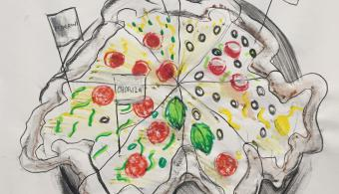
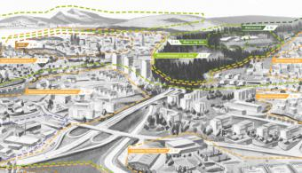
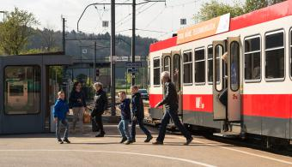
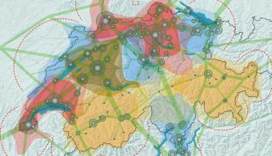
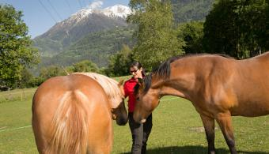
Die fünf Leitlinien der kohärenten Raumentwicklung
Raumwirksame Politiken aufeinander abstimmen
Synergien nutzen – Konflikte reduzieren
Zentren und Umland vernetzen
In funktionalen Räumen denken und handeln
Regionale Stärken fördern
25

Slide 26
Förderschwerpunkte Interreg
Förderschwerpunkte sind in den europäischen Programmen definiert.
Um Finanzhilfen des Bundes zu erhalten, müssen die Projekte zur Verbesserung der Wettbewerbsfähigkeit des beteiligten Gebietes beitragen (→ NRP-Ziele).
Ob ein Projekt NRP-konform ist, entscheiden die Kantone respektive bei Interreg B das Bundesamt für Raument-wicklung (ARE) und bei Interreg Europe das Staatssekretariat für Wirtschaft (SECO).
Im Rahmen von Interreg B werden auch Projekte unterstützt, die keine spezifischen NRP-Ziele verfolgen, aber von nationaler strategischer Bedeutung sind.
Mehr Infos: www.interreg.ch

Slide 27
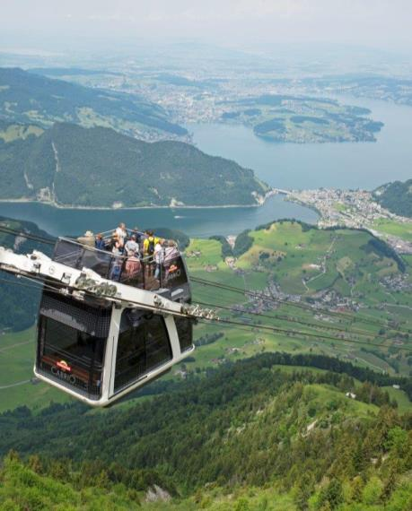
NRP-Projektbeispiel Tourismus:
CabriO-Seilbahn Stanserhorn
Doppelstöckige Pendelbahn als
neues Angebot mit Ausstrahlungskraft
Sicherung der langfristigen Existenz der Stanserhorn-Bahn als zentraler Wirtschafts-
und Standortfaktor im Kanton NW
Publicity-Wirkung und höhere Besucherzahlen sollen Wertschöpfung in der gesamten Region erhöhen (Hotellerie, Gastronomie, Zulieferer usw.)
Positive wirtschaftliche Auswirkungen über Kantonsgrenze hinaus durch Zusammenarbeit
mit den Firmen Garaventa (Goldau) und
Gangloff (Bern)

Slide 28
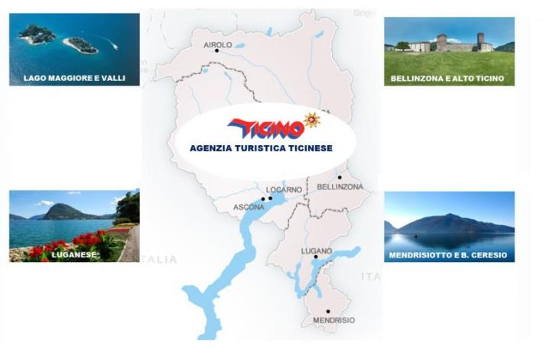
NRP-Projektbeispiel Tourismus:
Reorganisation des Tessiner Tourismus
Aus «10+1» werden «4+1» Organisationen
Verbesserte Koordination, Nutzung von Skalenerträgen, Professionalisierung und Spezialisierung dank regionalen Tourismusorganisationen
Entwicklung neuer regionaler und überregionaler Tourismusprodukte
Verbesserung der Wettbewerbsfähigkeit des Tourismussektors

Slide 29

NRP-Projektbeispiel Industrie:
Swiss Creative Center
Zentrums für kreative Prozesse in Neuenburg, das Schnittstelle zwischen akademischen und kreativen Kreisen sowie Neuenburger Unternehmen schafft
Innovative Integration eines Think Lab (Denklabor) und eines FabLab (Prototypen-Werkstatt) → ermöglicht Kreativkette von der Idee über die Validierung von Konzepten bis hin zu deren Umsetzung und der Entwicklung von Funktionsprototypen
Erschliessen und Erhöhen des Innovationspotenzial durch Zusammenarbeit von Unternehmen, Fachleuten aus dem Bereich Design oder Ingenieurwesen, Kunstschaffenden, Studierenden

Slide 30


NRP-Projektbeispiel Industrie: phænovum
Praxisnahes Bildungsangebot, um Kinder/Jugendliche im Dreiländereck CH–D–F für Naturwissenschaft und Technik zu begeistern (Kurse, Firmen-besuche, Praktika, Wettbewerbe usw.)
Public-Privat-Partnership
Starkes Engagement von Unternehmen aus der Region
Grenzüberschreitende Zusammenarbeit (Interreg-A-Projekt)
Regionale Wirtschaft soll durch Nachwuchsförderung über qualifizierte Fachkräfte verfügen → nachhaltige Stärkung der Wirtschaftsregion

Slide 31
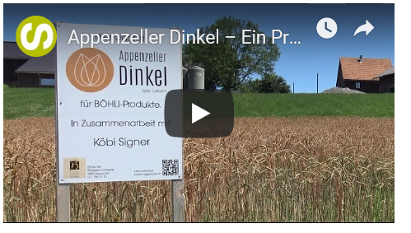

NRP-Projektbeispiel:
Appenzeller Dinkel
Ausgangslage:
Innovativer Betrieb: Bäckerei Böhli im Appenzell
Vorhandene Elemente der Wertschöpfungskette (Landwirtschaft, Mühle, Bäckerei, Verkaufskanal)
Projekt:
Landwirte bauen Dinkel an, Bäckerei Böhli verarbeitet es zu Mehl und Brot.
Aufbau der Marke «Appenzeller Dinkel» => offen für weitere Produkte
Warum NRP?
Verlängerung Wertschöpfungskette, überbetriebliche Kooperation
Finanzierungsinstrument: à fonds perdu
31

Slide 32
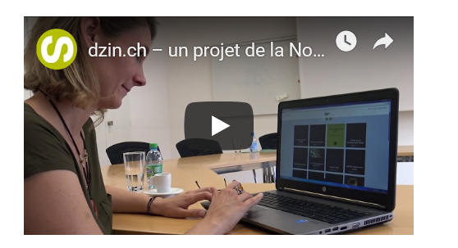
NRP-Projektbeispiel: dzin.ch
Ausgangslage:
Innovative Akteure im Tourismus: Sharing Experiences
Viele lokale «Mini-Erlebnis-Anbieter»
Projekt:
Plattform dzin.ch: Anbieter können ihr Angebot einem breiten Publikum bekannt machen. => Buchbare Angebote
Authentische Personen teilen ihre Leidenschaft mit Besucherinnen und Besuchern.
Warum NRP?
Wertschöpfung über ein neues touristisches Angebot
32

Slide 33
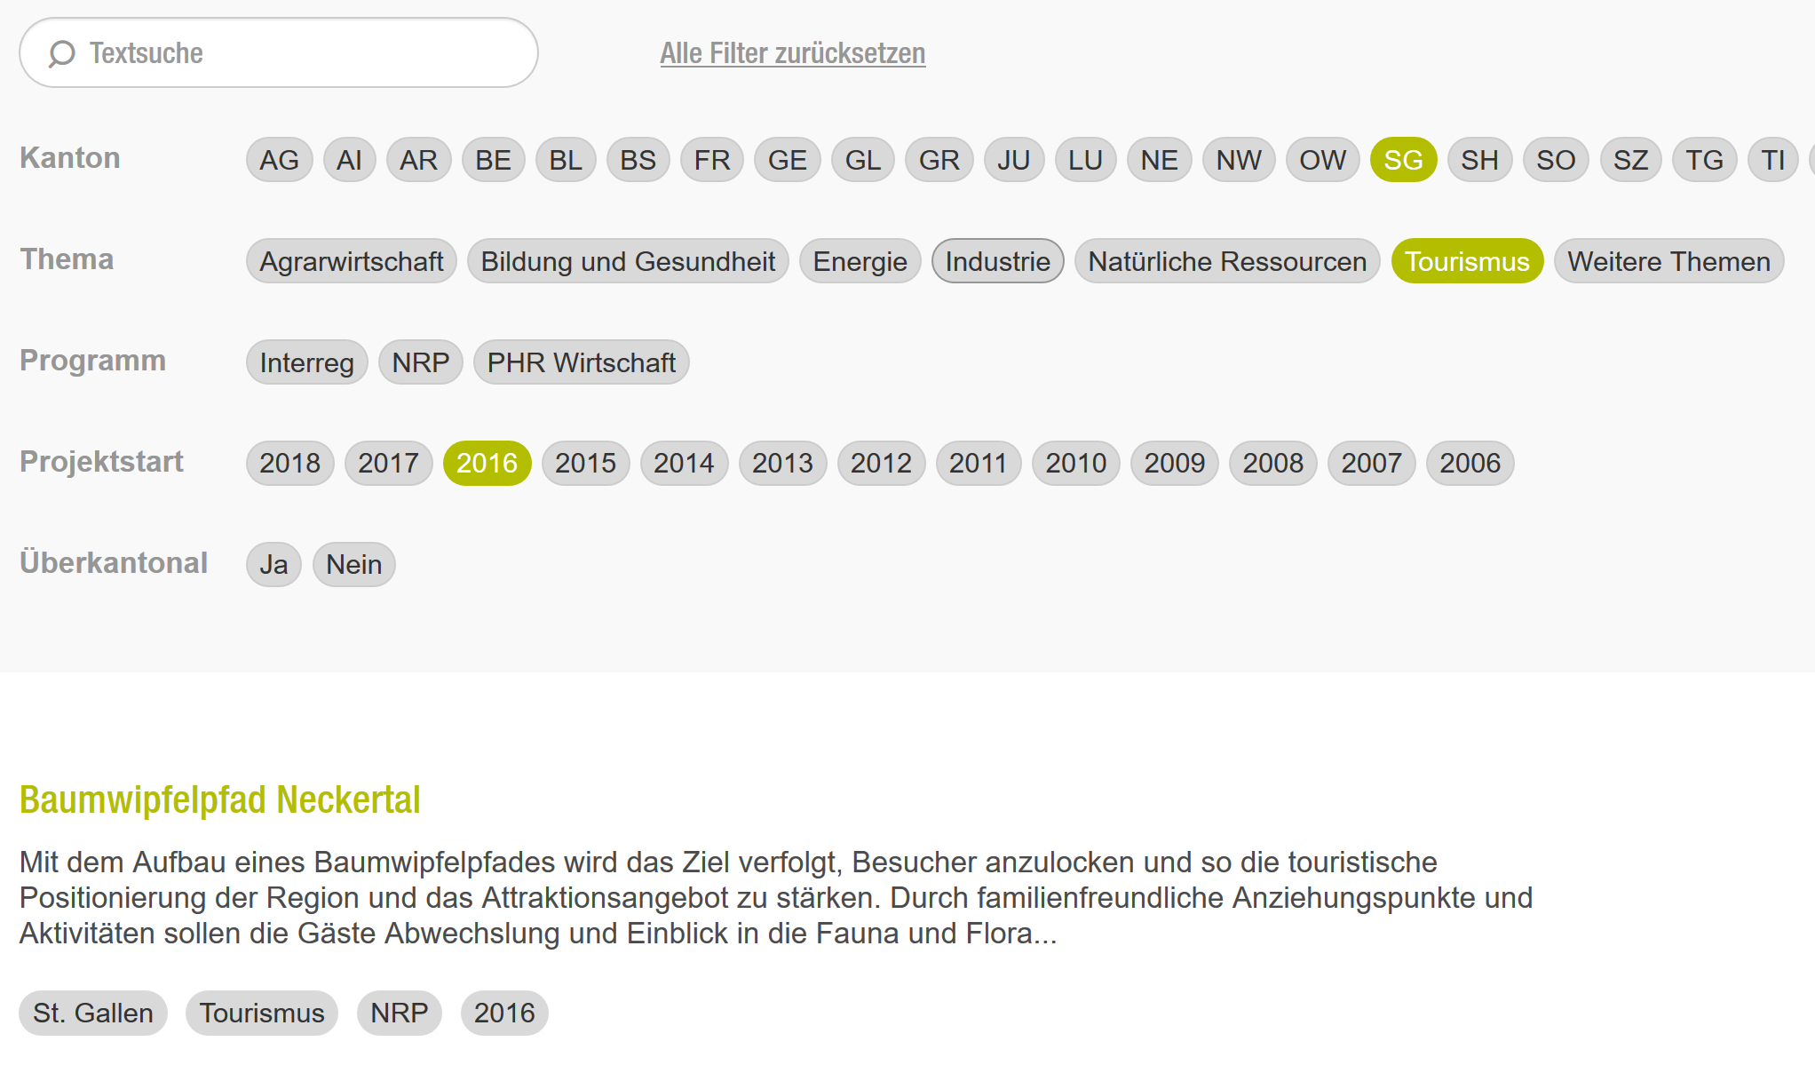
Inspiration: Projektdatenbank auf regiosuisse.ch

Slide 34
Wie geht es weiter?
NRP 2020+
Bund
Mehrjahresprogramm 2016–2023
→ Leitplanken für Umsetzung der NRP
Kantone
Umsetzungsprogramme 2016–2019
→ kantons- und regionsspezifische Schwerpunkte
Umsetzungsprogramme 2020–2023
→ kantons- und regionsspezifische Schwerpunkte
Umsetzungsprogramme 2020–2023 werden zurzeit von den Kantonen erarbeitet und Ende Juni 2019 beim Bund eingereicht
Schwerpunkt liegt weiterhin auf den Bereichen «Tourismus» und «Industrie», zudem spezieller Fokus auf Berggebiete und Digitalisierung
Regionen, regionale Akteure
Projekt ₁
Projekt ₂
Projekt ₃
Projekt _{n}

Slide 35
Wer gibt weitere Auskünfte?
Anlaufstellen
Kantonale NRP-Fachstellen – je nach Region/Kanton/Projekt auch regionale Entwicklungsträger (Regionalmanagements, RIS-Managements usw.), die die Umsetzung der NRP auf Projektebene unterstützen
Kantonale Interreg-Verantwortliche und Interreg-Koordinationsstellen
Bei Fragen helfen auch regiosuisse und das SECO (Ressort Regional- und Raumordnungspolitik ‒ DSRE) weiter.
Kontaktadressen: www.regiosuisse.ch/adressen
Mehr zur NRP und Wissen für die erfolgreiche Umsetzung: www.regiosuisse.ch
Mehr zu Interreg: www.interreg.ch

